Slide 2



CÙNG BÉ DIỆT MUỖI

Slide 3




Đến bài mới
Notes:
Giáo viên bấm vào từng con muỗi để ra câu hỏi, trả lời xong ấn vào ngôi nhà để trở về

Slide 4
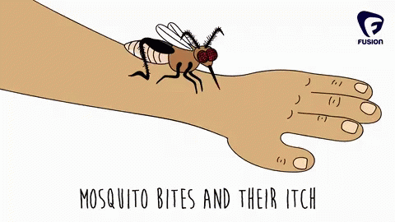



CÂU HỎI:
Chiếc gậy màu hồng dài hơn màu trắng bao nhiêu xăng ti mét ?
10 cm
15 cm
4 cm
5 cm
7 cm
6 cm

Slide 5
CÂU HỎI:
56 + 2 = ?
60
57
59
58

Slide 6
CÂU HỎI:
45 + 50 = ?
95
56
950
59

Slide 7
CÂU HỎI:
Hiệu của 63 và 12
47
77
51
50

Slide 8
CÂU HỎI:
Số liền trước của 99 là gì?
96
98
92
97

Slide 9
CHỦ ĐỀ 1
ÔN TẬP VÀ BỔ SUNG
BÀI 5 : ÔN TẬP PHÉP CỘNG, PHÉP TRỪ ( KHÔNG NHỚ) TRONG PHẠM VI 100

Slide 10
TIẾT 1

Slide 12
1
Tính nhẩm (theo mẫu):
a)
60 + 40 = ?
6 chục + 4 chục = 10 chục
60 + 40 = 100
50 + 50 = ?
5 chục + 5 chục = 10 chục
50 + 50 = 100
70 + 30 = ?
20 + 80 = ?
7 chục + 3 chục = 10 chục
70 + 30 = 100
2 chục + 8 chục = 10 chục
20 + 80 = 100

Slide 13
1
Tính nhẩm (theo mẫu):
b)
100 - 20 = ?
10 chục - 2 chục = 8 chục
100 - 20 = 80
100 - 30 = ?
10 chục - 3 chục = 7 chục
100 - 30 = 70
100 - 50 = ?
100 - 90 = ?
10 chục - 5 chục = 5 chục
100 - 50 = 50
10 chục - 9 chục = 1 chục
100 - 90 = 10

Slide 14

2
Đặt tính rồi tính
35 + 4
52 + 37
68 - 6
79 - 55
35
52
68
79
+
+
-
-
4
37
6
55
3
9
8
9
6
2
2
4

Slide 15




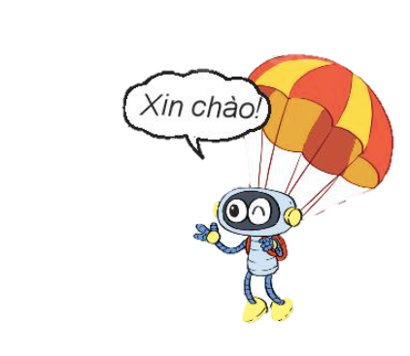


3
Hai phép tính nào dưới đây có cùng kết quả?
60 - 30
34 + 1
30 + 5
40 + 20
20 + 40
80 - 50

Slide 16
4
Số?
?
?
80
+ 30
- 40
+ 15
55
50
?
40

Slide 17
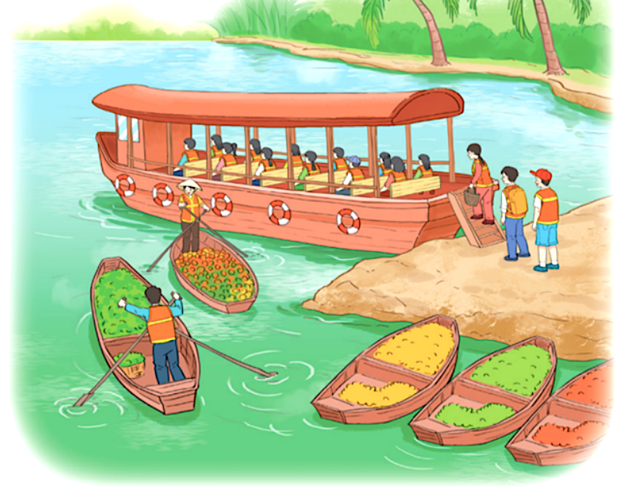
5
Trên thuyền có 12 hành khách, đến bến có 3 hành khách lên thuyền. Hỏi lúc đó trên thuyền có tất cả bao nhiêu hành khách?
Bài giải
Trên thuyền có tất cả số hành khách là:
+ = (hành khách)
Đáp số: hành khách
?
?
3
15
12
?
15
?

